Slide 1
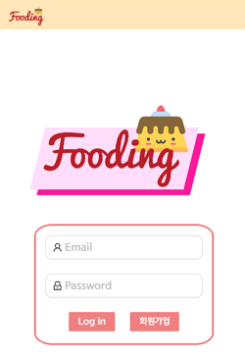
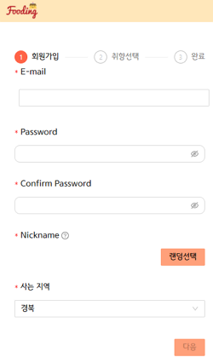
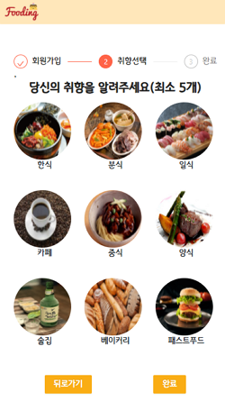
Page title | Screen ID | Screen Path
개인 SNS 홈 | Fooding-1 | Main > Register
1
회원가입 클릭 시
가입 페이지로 이동
2
이메일 작성
2
6
3
3
비밀번호 & 비밀번호 확인
4
닉네임 설정 (랜덤선택)
4
5
사는 지역 선택 (시,군 단위 까지)
5
6
선호 음식 5개↑ 선택
1

Slide 2
Page title | Screen ID | Screen Path
회원가입 | Fooding-1 | Main > Register
✔Check List
No | Given#1 | When | Then
1 | 회원가입 | 회원가입 버튼 클릭 시 | 가입 페이지 이동
2 | @ 이메일 양식 안맞춰 짐 | 사용자 회원가입 시 | 가입 거부
3 | 패스워드 불일치 | 사용자 회원가입 시 | 가입 거부
4 | 선호 음식 취향 5개이상 선택 | 회원가입 1차 양식 작성 후 | 가입 승인
5 | 선호 음식 취향 5개미만 선택 | 회원가입 1차 양식 작성 후 | 가입 거부
6 | 회원가입 닉네임설정 | 랜덤선택 클릭 | 닉네임 랜덤 추천

Slide 3
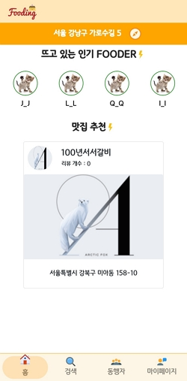
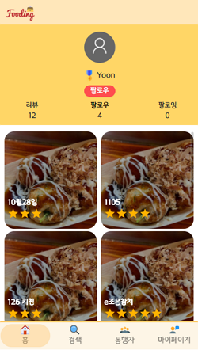
Page title | Screen ID | Screen Path
홈 | Fooding-2 | HOME
3
1
인기 푸더 선택
4
1
2
맛집 추천 리스트
5
2
3
지역 설정 (실시간 및 검색)
4
푸더 세부 정보 및 리뷰 정보 표시
5
팔로우 기능

Slide 4
Page title | Screen ID | Screen Path
홈 | Fooding-2 | HOME
✔Check List
No | Given#1 | When | When | Then
1 | 로그인: O | 추천 Fooder 클릭 | 추천 Fooder 클릭 | 인기 Fooder 개인 페이지로 이동
2 | 로그인: O | 항상 | 항상 | 맛집이 순서대로 추천(10개)
3 | 지역 선택: O | 상단 위치 지정 | 상단 위치 지정 | 지정 된 지역 인근 맛집 순서대로 추천
4 | 추천 푸더: O | 푸더 클릭 | 사용자가 별 버튼 클릭 | 추천 푸더 개인 페이지 이동
5 | 로그인: O | 팔로우 버튼 클릭 시 |  | 해당 사용자 팔로우

Slide 5
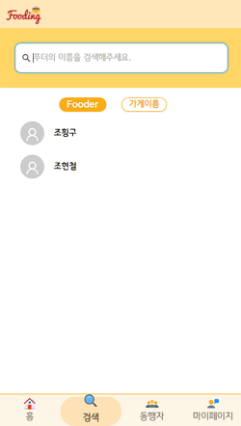
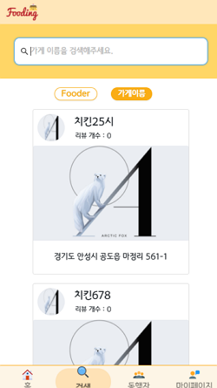
Page title | Screen ID | Screen Path
검색 | Fooding-3 | Search
1
푸더 검색
2
가게 검색
1
2
3
3
가게 목록 선택

Slide 6
Page title | Screen ID | Screen Path
검색 | Fooding-3 | Search
✔Check List
No | Given#1 | When | When | Then
1 | 푸더 존재 | 사용자가 검색창에 입력 | 사용자가 검색창에 입력 | 일치하는 사용자 검색
2 | 가게 존재 | 사용자가 검색창에 입력 | 사용자가 검색창에 입력 | 일치하는 가게 검색
3 | 가게정보: O | 사용자가 가게 선택 | 사용자가 가게 선택 | 가게 상세 정보 표시

Slide 7
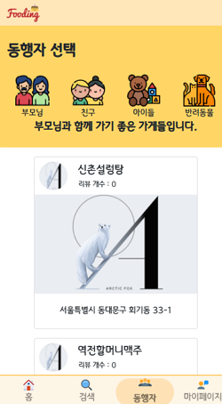
Page title | Screen ID | Screen Path
동행자 | Fooding-4 | Companion
1
동행자 선택 (부모님, 친구, 아이들, 반려동물 중 1개 선택)
1
2
가게 목록 선택
2

Slide 8
Page title | Screen ID | Screen Path
동행자 | Fooding-4 | Companion
✔Check List
No | Given#1 | When | When | Then
1 | 가게 : O | 동행자 선택 | 동행자 선택 | 조건에 맞는 가게 표시
2 | 가게: O | 사용자가 가게 클릭 | 사용자가 가게 클릭 | 가게 상세 정보 표시

Slide 9
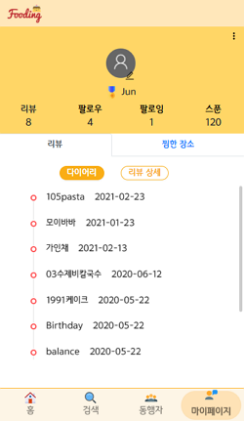
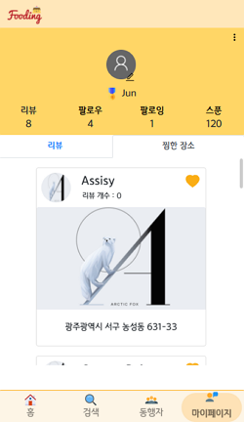
Page title | Screen ID | Screen Path
마이페이지 | Fooding-5 | Mypage
1
프로필 상세 및 수정
7
1
2
팔로우 수 표시 및 팔로우 리스트 페이지 이동
2
3
4
5
6
3
팔로잉 수 표시 및 팔로잉 리스트 페이지 이동
4
스푼 상세 내역 표시
5
리뷰 상세 내역 표시
6
찜 가게 목록 표시
7
로그아웃 메뉴

Slide 10
Page title | Screen ID | Screen Path
마이페이지 | Fooding-5 | Mypage
✔Check List
No | Given#1 | When | Then
1 | 로그인: O | 사용자가 프로필 클릭 | 사용자 닉네임, 비밀번호 변경 가능
2 | 팔로우: O | 사용자가 팔로우 클릭 | 팔로우 리스트 상세 표시
3 | 팔로잉: O | 사용자가 팔로잉 클릭 | 팔로잉 리스트 상세 표시
4 | 로그인: O | 사용자가 스푼 클릭 | 스푼 내역 상세 표시
5 | 로그인: O | 리뷰 메뉴 클릭 시 | 리뷰 상세 내역(다이어리, 상세) 표시
6 | 로그인: O | 찜한 장소 클릭 시 | 찜 목록 상세 표시
7 | 로그인: O | 우측 상단 추가 메뉴 클릭 | 로그아웃 가능

Slide 11
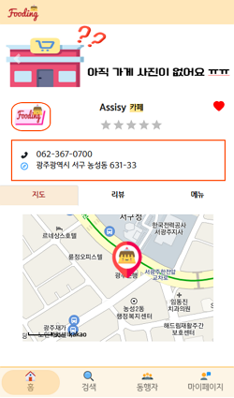
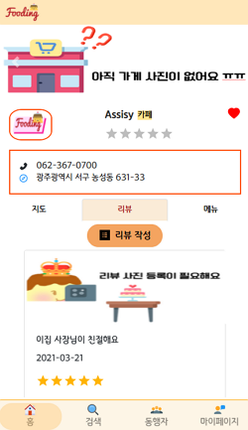
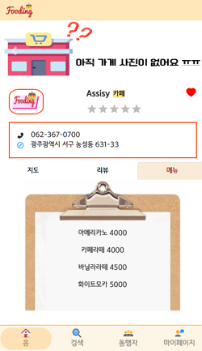
Page title | Screen ID | Screen Path
가게 상세 | Fooding-6 | HOME > Store
1
시작 표시 화면 및 지도 표기
2
리뷰 상세 목록 표시
3
리뷰 작성 기능
1
2
4
4
메뉴 목록 표시
3

Slide 12
Page title | Screen ID | Screen Path
가게 상세 | Fooding-6 | Home > Store
✔Check List
No | Given#1 | When | Then
1 | 가게 정보: O | 사용자가 가게 정보 클릭 | 가게 상세 정보 및 위치 표시
2 | 리뷰 : O | 사용자가 리뷰 클릭 | 가게의 리뷰 상세 표시
3 | 로그인: O | 사용자가 리뷰 작성 클릭 | 리뷰 작성 OCR인증 이동
4 | 로그인: O | 사용자가 메뉴 클릭 | 가게 메뉴 리스트 표시

Slide 13
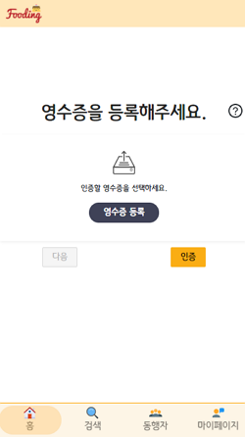
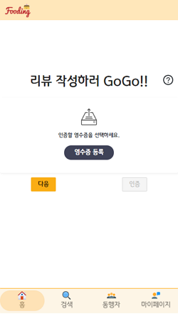
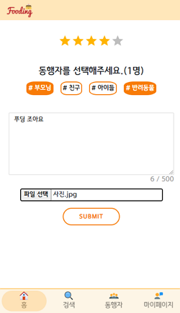
Page title | Screen ID | Screen Path
리뷰 작성 | Fooding-7 | Store> Review_write
1
영수증 이미지 등록
4
인증 진행
2
3
인증 완료 시 활성화
1
4
리뷰 작성 페이지
2
3

Slide 14
Page title | Screen ID | Screen Path
리뷰 작성 | Fooding-7 | Store> Review_write
✔Check List
No | Given#1 | When | Then
1 | 로그인: O | 영수증 등록 클릭 | 영수증 등록 페이지 이동
2 | 영수증 : O | 인증 버튼 클릭 | OCR 인증 여부 확인
3 | 인증: O | 인증 완료 | 인증시 리뷰 작성 이동 버튼 활성화
4 | 인증: O | 다음 버튼 클릭 | 세부 리뷰 작성 페이지 표시

